Slide 1
Technik AG
Freiherr-vom-Stein Gymnasium
6. November 2025
Andreas Giersiefer
Uwe Hoffmann

Slide 2
Einführung und erstes Programmieren mit dem
Calliiope Mini

Slide 3
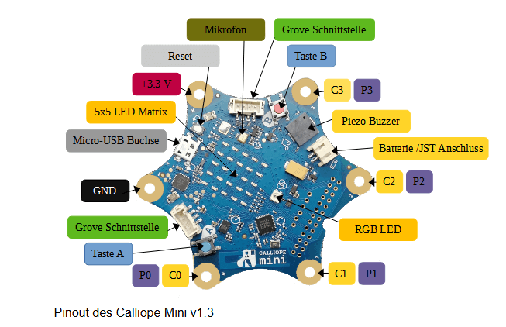
Calliope Mini Layout

Slide 4
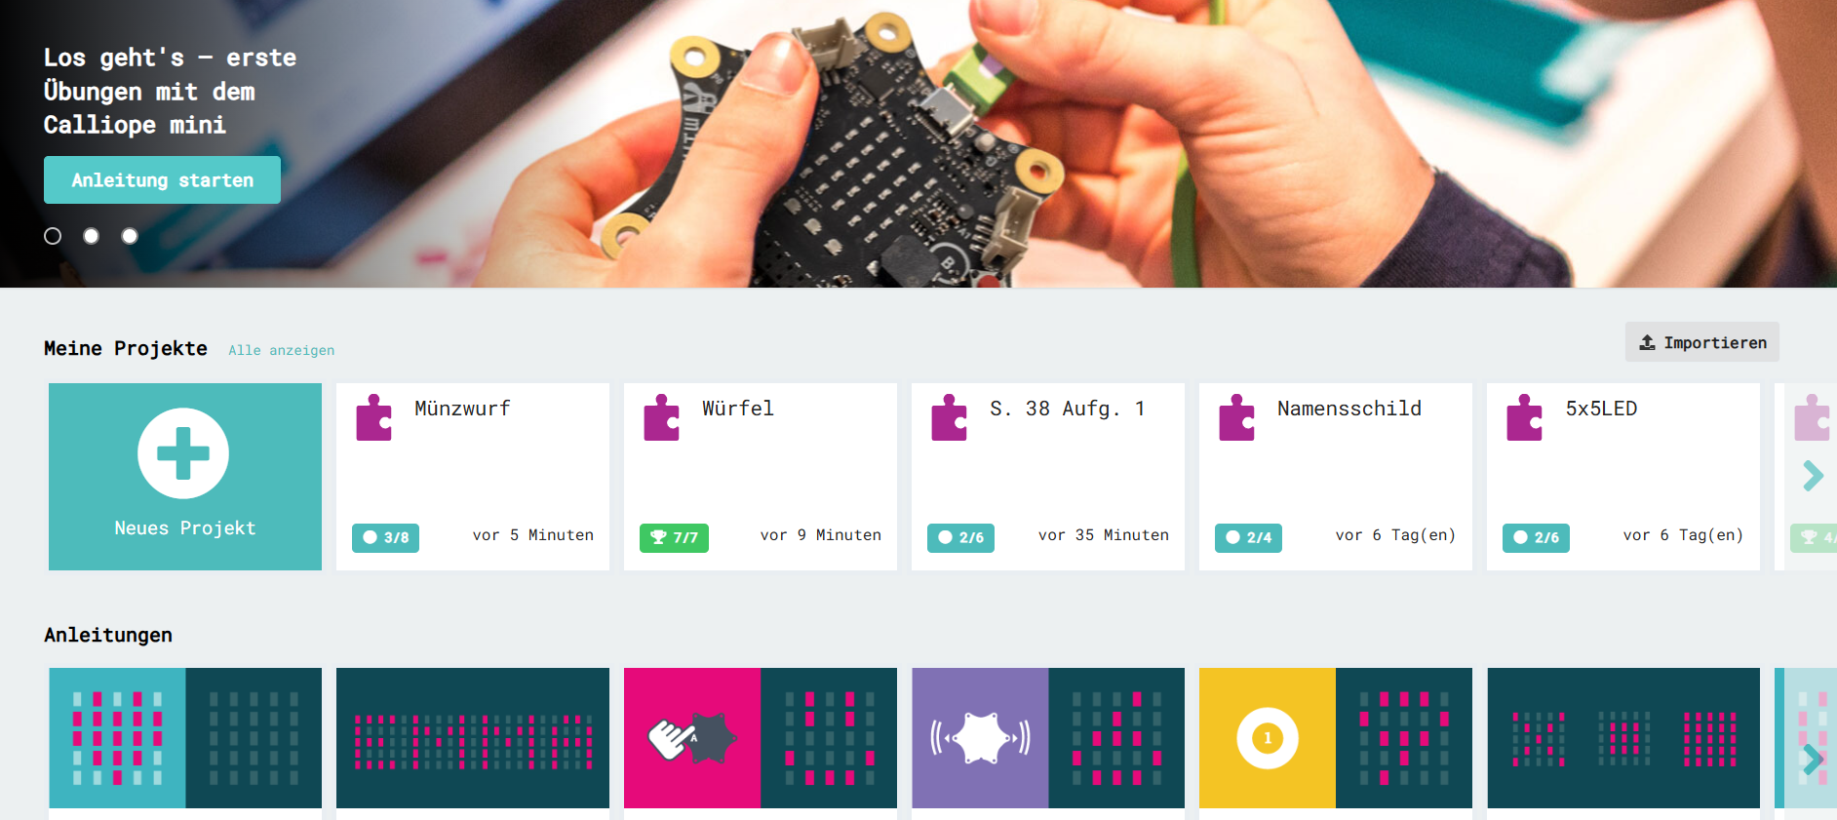
Calliope MS Anwendung

Slide 5
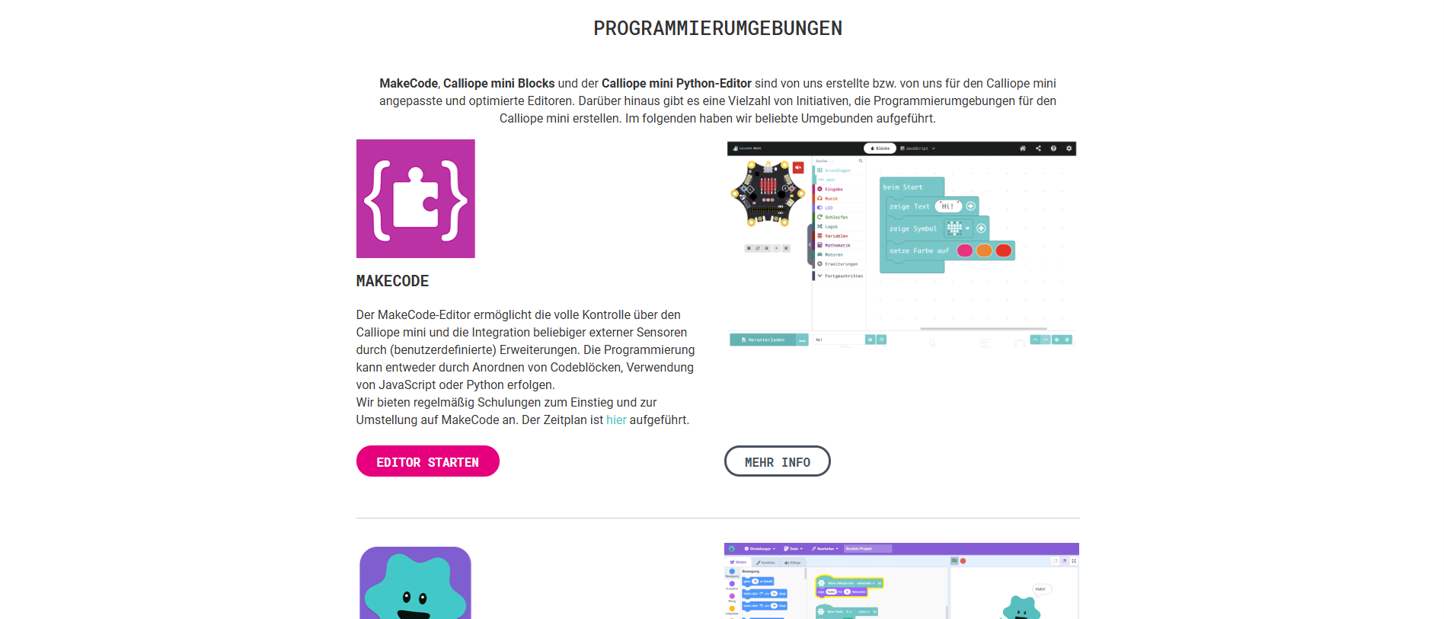
Calliope CC

Slide 6
Hausaufgabe:
Überlege welche Projekte du gerne mit dem Calliope umsetzen möchtest?
Mögliche Themen Bereiche sind z.B. :
Fahrzeug bewegen
LED Anzeige ansteuern
Lautsprecher ansteuern

